Slide 1
Git使用

Slide 2
认识git
什么是git？
据说是目前世界上最先进的分布式版本控制系统，没有之一
集中式vs分布式
集中式：数据集中放在中央服务器，工作时必须联网
分布式：去中心化，可攻可守，每个人电脑上的都是完整的版本库，安全，只有交换修改才要联网

Slide 3
安装
略，windows建议替换系统cmd（新版本的windows自带bash，可通过开启Windows新功能完成）

Slide 4
基础设置
git config --global user.name tony
git config --global user.email tony@aladinfun.com
git config --global core.autocrlf true
git config --global push.default simple
git config --global core.ignorecase false

Slide 5
基本操作
创建git库
tonys-MBP:workspace tony$ mkdir avtest
tonys-MBP:workspace tony$ cd avtest
tonys-MBP:avtest tony$ git init新建一个代码库
Initialized empty Git repository in /Users/tony/workspace/avtest/.git/
tonys-MBP:avtest tony$ git status
On branch master
Initial commit
nothing to commit (create/copy files and use "git add" to track)
Clone git库
git clone https://www.github.com/AladinFun/cocos2d-x.git

Slide 6
第一次提交
vi readme.md (hello world, \nhow are you :wq)
git add readme.md增加文件到暂存区
Git add [dir]增加整个目录到暂存区
git commit –m ”add file readme.md”
查看战果：
git log
git log -p

Slide 7
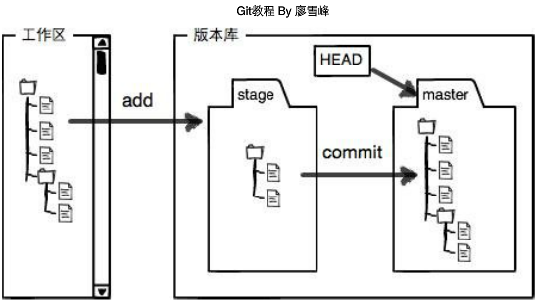
工作区和暂存区
工作区：
我们的代码文件和文件夹
版本库：
.git隐藏目录
暂存区：
.git/index
Commit命令会提交的内容
HEAD：
指向我们工作目录对应版本树上节点的指针

Slide 8
第二次提交
vi readme.md (mod how are you? :wq)
git status
git diff readme.md
git add readme.md
git status
git diff –cached [可加文件或者目录]
git commit –m “add ?”

Slide 9
撤销修改
未暂存丢弃修改
git checkout -- readme.md(不加--有可能与切换分支命令混淆)
已暂存放弃暂存
git reset HEAD readme.md
已暂存放弃暂存
git reset HEAD readme.md
已提交到版本库
git reset –hard HEAD^|HEAD^^|HEAD~100|COMMIT
git reset干掉过的commit找回
git reflog
git reset HEAD readme.md

Slide 10
分支管理
查看分支
git branch
创建分支
git branch branch_name
切换分支
git checkout branch_name
创建并切换分支
git checkout –b branch_name === git branch branch_name + git checkout branch_name
合并分支
git merge from_branch_name
删除分支
git branch –d branch_name

Slide 11
冲突解决
当Git无法自动合并分支时，就必须首先解决冲突。解决冲突后，再提交，合并完成。
Git用<<<<<<<，=======，>>>>>>>标记出不同分支的内容
所使用命令
git merge some_branch
git status
git add readme.md
git commit -m "conflict fixed”
git status
git log --graph

Slide 12
其他操作
Git tag 打标签、修改标签、删除标签
Git show 查看某次提交
.gitignore 忽略文件配置

Slide 13
分支策略

Slide 14
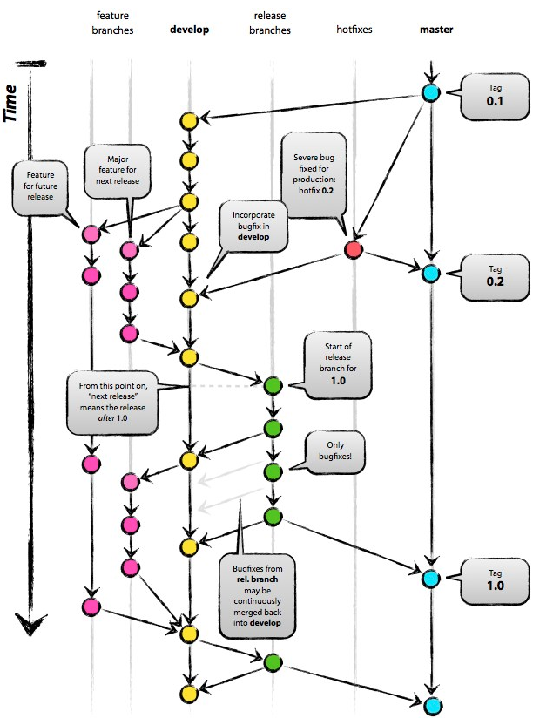
Vincent Driessen的分支策略git flow

Slide 15
主分支
主分支 master
master分支上存放的应该是随时可供在生产环境中部署的代码（Production Ready state）。当开发活动告一段落，产生了一份新的可供部署的代码时，master分支上的代码会被更新。同时，每一次更新，最好添加对应的版本号标签（TAG）。
仅在发布新的可供部署的代码时才更新master分支上的代码
每当有代码提交到master分支时，我们可以使用Git Hook触发软件自动测试以及生产环境代码的自动更新工作
开发分支develop
develop分支是保存当前最新开发成果的分支。通常这个分支上的代码也是可进行每日夜间发布的代码（Nightly build）。因此这个分支有时也可以被称作“integration branch”。

Slide 16
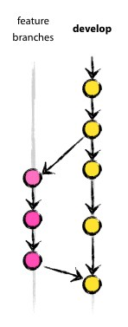
辅助分支(临时，不强制push)
feature分支
从develop分支fork
最终merge回develop分支
命名可以使用除master，develop，release-*，hotfix-*之外的任何名称

Slide 17
release分支
从develop分支fork
必须合并回develop分支和master分支
分支命名惯例：release-*
该分支的建议意味着开始发布循环，所以不应在这个分支上继续提交新的功能，而只做bug修复等与发布相关的工作
该分支的建立意味着develop分支的提交的内容属于下个版本了

Slide 18
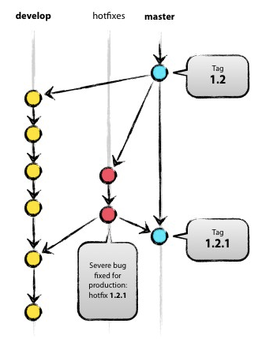
Hotfix分支（维护）
从master分支fork
Merge回master和develop分支
命名 hotfix-*

Slide 19
猪来了cocos项目组的分支策略

Slide 20
主分支
develop分支（ all_in_one ）
release分支 （ stable_x.x.x）
Html5分支

Slide 21
其他分支
大功能单独分支（dungeon）类似feature分支
开发时间长
多人协作

Slide 22
Q&A

